Slide 1
Sicherer Umgang mit Passwörtern

Slide 2
Warum Passwörter
Ausgangspunkt für
  Verschlüsselung
  Authentizität
Alternativen
  Security-Token (z.B. USB-Speicher, Chipkarten)
Alles andere bietet keine echte Sicherheit!
Notes:
Authentizität erklären

Slide 3
Wie sehen sichere Passwörter aus
Mindestens 10, besser 12 Zeichen lang
Mindestens verwendete Zeichen: A-Z, a-z, 0-9
  Besser zusätzlich noch Sonderzeichen
NICHT einfach ein Wort z.B. „Apfelbaum“
Z.B.: 1 bis 3 Sätze hintereinander hängen und Anfangs oder End-Buchstaben verwenden.
  1b3ShhuAoEBv

Slide 4
Warum verschiedene Passwörter
Selbe Benutzerkennung bei vielen Diensten
  z.B. Mein.Name@example.net
Ein Anbieter gehackt
  => alle Zugangsdaten bei allen anderen
  Anbietern unsicher!
Notes:
Hacks kommen öfter vor.
Danach müsste man überall das Passwort ändern – macht niemand.

Slide 5
Wie so viele Passwörter handhaben???
Passwörter notieren ist nicht schlimm, es sollte nur nicht am Schwarzen Brett passieren.
Notizbuch an sicherem Ort aufbewahren
Passwort-Speicher Programme und Apps. Z.B.:
  Passwort-Manager in Firefox + Thunderbird
  KeePass(X)
Notes:
Mainstream Browsern mit Master-PW
=> nur Firefox und Opera (nicht FOSS)

Slide 6
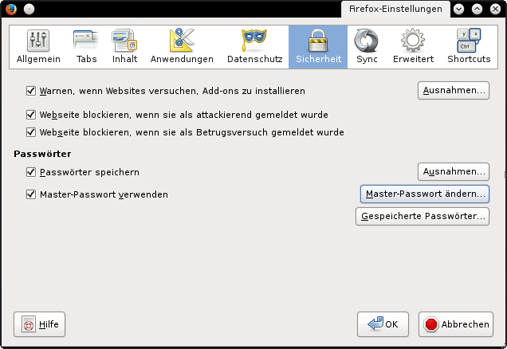
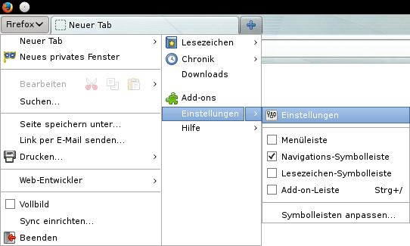
Firefox
&
Thunderbird
Master-Passwort
Notes:
Passwort-DB sichern!!!
Mainstream Browsern mit Master-PW
=> nur Firefox und Opera (nicht FOSS)
Thunderbird kommen wir nachher zu

Slide 7
KeePass(X)
Schützt die gespeicherten Passwörter mit einem Master-Passwort
Für Windows, MacOSX, Linux, Android und andere Betriebssysteme verfügbar
OpenSource Software und deswegen besonders vertrauenswürdig

Slide 8
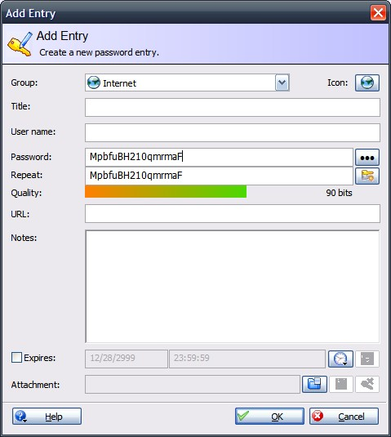
KeePass(X)

Slide 9
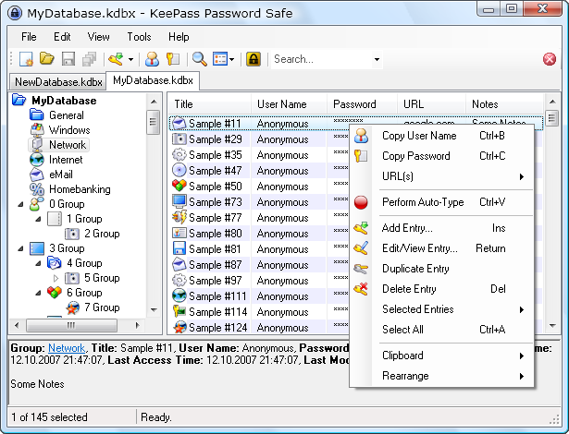
KeePass(X)

Slide 10
KeePass(X)
Alle Links auf: http://kolahilft.de/cryptoparty
Windows:
ClassicEdition 1.x empfohlen
zusätzlich Deutsche Übersetzung installieren
Apple Mac OS X und Linux:
KeePassX
Android:
„KeePassDroid“ von „Brian Pellin“

Slide 11
Quellen
KeePass-Screenshots von:
https://commons.wikimedia.org/wiki/File:KeePass_Main.png
GPL version 2
https://commons.wikimedia.org/wiki/File:KeePass.jpg
public domain

Slide 12


Folien-Lizenz
Autoren: Moritz Duge, Jens-Uwe Möller, Patrick Hanft,
Otfried Hilbert
Alle Interessierten dürfen diese Folien unter den Bedingungen der „Creative Commons“ by-sa Lizenz nutzen. Weitere Informationen dazu unter:
https://creativecommons.org/licenses/by-sa/3.0/de/
Sie dürfen:
das Werk bzw. den Inhalt vervielfältigen, verbreiten und öffentlich zugänglich machen
Abwandlungen und Bearbeitungen des Werkes bzw. Inhaltes anfertigen
das Werk kommerziell nutzen

